Slide 1
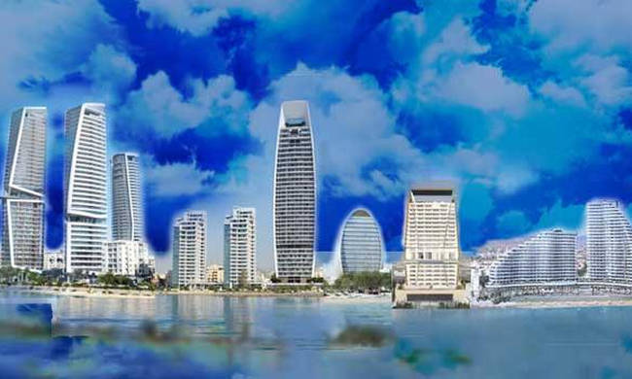
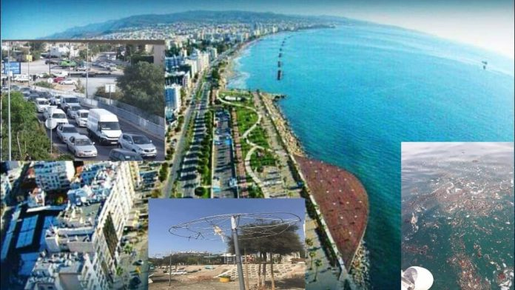
ΛΕΜΟΣΟΣ : Η ΠΟΛΗ ΤΩΝ ΟΥΡΑΝΟΞΥΣΤΩΝ Ή Η ΠΟΛΗ ΠΟΥ ΧΑΝΕΙ ΤΗΝ ΤΑΥΤΟΤΗΤΑ ΤΗΣ
ΛΑΝΙΤΕΙΟ ΓΥΜΝΑΣΙΟ -- ΟΙΚΟΛΟΓΙΚΗ ΟΜΑΔΑ
Σκόπος της εργασίας είναι να διερευνήση κατα πόσο η ανέγερση ψηλών κτηρίων στη Λεμεσό συνάδει με το πολεοδομικό προφίλ της πόλης, το φυσικό περιβάλλον της και αν πραγματικά εξυπερετεί τις ανάγκες της σαν μια σύγχρονη πόλη. Καταγράφουμε τα υπερ και τα κατά και αξιολογούμε τις συνέπειες που θα προκύψουν.
Ειναί τα ψηλά κτήρια αναγκαιότητα, μόδα, ή κερδοσκοπία ;
1. Ποίες ήταν οι ανάγκες που οδήγησαν τις αρχές να δώσουν τόσες πολές άδειες για ανέγερση ψηλών κτηρίων.
Η προσέλκιση ξένων επενδυτών ώστε να μειωθούν οι συνέπειες της οικονομικής κρίσης.
Η πολύ περιορισμένη επιφάνεια της πόλης και η πολύ περιορισμένη γη κατά μήκος της ακτογραμμής έκαναν αναγκαία την ανάπτυξη σε ύψος.
Εκσυγχρονισμός του πολεοδομικού προφιλ της πόλης.
2. Ανάλυση της υφιστάμενης κατάστασης
Έχει δοθεί υπερβολικός αριθμός αδείων (περίπου 70 – 80.
Βρίσκονται όλα διάσπαρτα στο παραλιακό μέτωπο.
Περιτριγυρίζονται από παλίες και πολύ χαμηλότερες πολυκατοικίες.
3.Τα προβλήματα που αντιμετωπίζει η πόλη.
Κυκλοφοριακή συμφόριση.
Έλλειψη πρασίνου.
Έλλειψη χάρων στάθμευσης.
Ρύπανση της θάλασσας και του αέρα.
4. Προβλήματα που θα προκύψουν από την ανέγερση των ψηλών κτηρίων.
Άυξηση κυκλοφοριακής συμφόρισης.
Έντονη οχληρία και ηχορύπανση κατά την ανέγερση τους.
Η διαχείρηση των υπογειων νερών που αντλούνται κατά την εκσαφή των θεμελίων ενώς ψηλού κτηρίου, των υλικών που προκύπτουν από της εκσκαφές
και των λυμμάτων.
Ρύπναση της θάλασσας αφού τα υπόγεια νερά που δεν είναι εντελώς καθαρά και μεταφέρωνται με αγωγούς στη θάλασσα.
Πυρασφάλεια..
Οι γειτονικές περιοχές θα επιρεαστούν σε θέματα ηλιασμού, σκίασης και αερισμού
Η μακροχρόνια συντήρηση τους.
Αλλοίωση του παραλιακού μετώπου και της φυσιογνωμίας της πόλης.
Άυξηση των ενοικίων και κατακόρυφη αύξηση της αξίας των ακινήτων.
Εντείνεται η ταξική ανισότητα. Δημιουργείται μια πόλη δυο ταχυτήτων.
Οι ψηλές αναπτύξης παρουσιάζουν συχνά το φαινόμενο του ʺσκοτεινού παραθύρουʺ δηλαδή των αναξιοποίτων και ίσως εγκαταλειμμέων ακινήτων.
Οι χώροι πρασίνου που εντός της έκτασης των ψηλών κτηρίων, δεν ικανοποιεί τις ανάγκες των κατοίκων τις Λεμεσού.
Μπλοκάρουν τη θέα προς τη θάλασσα δημιουργώντας ένα τοίχος.
5.Τα θετικά που θα προκύψουν από την ανέγερση των ψηλών κτηρίων
Οικονομική ανάπτυξη.
Μείωση ανεργείας, λόγω της δημιουργίας νέων θέσεων εργασίας.
Αναβάθμιση των υποβαθμισμένων περιοχών.
Ενίσχυση του εμπορικού κέντρου.
6. Πως θα πρέπει να είναι τα ψηλά κτήρια
Να μην χωροθετούνται τυχαία. Να επιτρέπονται μόνο σε συγκεκριμένες περιοχές οι οποίες να εξυπηρετούνται από τις δημόσιες συγκοινωνίες, το
περπάτημα, το ποδήλατο. Να υπάρχει πολεοδομική στρατηγική.
Να επιτρέπονται μόνο αν συνδέονται με δημόσια οφέλη.
Να σέβονται τον τοπικό χαρακτήρα και να εντάσσονται σωστά.
Να αξιοποιούν εναλλακτικές πηγές ενέργειας.
Να είναι βιοκλιματικά.
Να σέβονται τις ανέσεις των γειτόνων και τις περιοχής.
Συμπεράσματα : Τα ψηλά κτήρια στην πόλη μπορούν να μην είναι απειλή, αλλά αντίθετα μπορούν να λειτουργήσουν με συγκεκριμένες προϋποθέσεις και ως ευκαιρία μετασχηματισμού της πολής μας προς το καλύτερο. Αν η πολιτική για τα ψηλά κτήρια διασφαλίζει περισσότερους χώρους πρασίνου, δημιουργεια δημόσιων πλατειών, σεβασμό στις ανέσεις των γειτόνων και τις περιοχής, οπτικές φυγές, αρχιτεκτονική αισθητικής στάθμης τότε θα βελτιώσουν την εικόνα της πόλης και κατ΄επέκταση της ποιότητας ζωής. Για να προχωρήσουμε στο μέλλον πρέπει να πατήσουμε στο παρελθόν, να συνθέσουμε το παλιό με το νέο. Να σεβαστούμε την φυσιογνωμία των παλίων γειτονιών και τον παλιών κτηρίων και όπου χρειαστεί να αποκατασταθούν.

